Slide 3
Зачастую многие из нас даже не подозревают о том, что могут простым общением, вниманием и душевным теплом помочь вылечить обычного мальчишку или девчонку. Стоит лишь начать общее интересное дело и простые люди превращаются в волшебников.

Slide 4
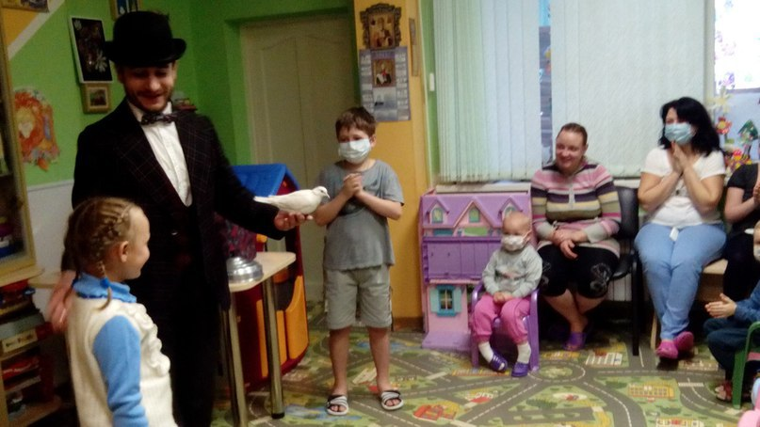
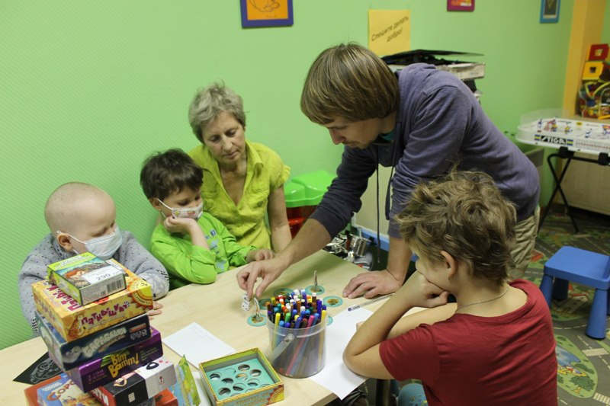
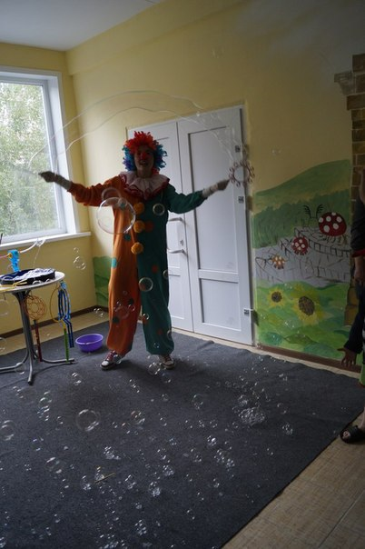
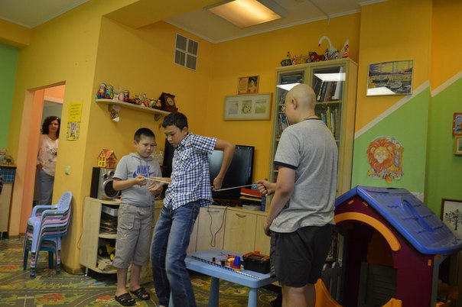
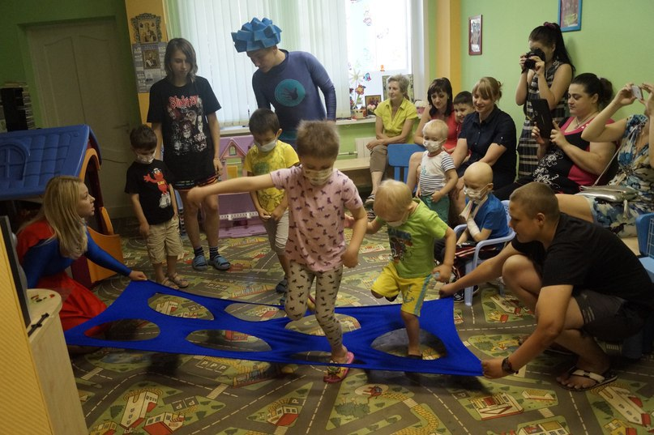

Slide 5
Чтение – это именно то, что может объединить взрослых и детей; здоровых и пока болеющих; библиотеку, больницу и школу.
Проект «С добрым словом и болезнь не страшна!» поможет общими силами малышам и их родителям победить болезнь.

Slide 6
Цель проекта:
Создание на базе библиотеки
Площадки для оказания различной помощи детям (семьям), столкнувшимися с онкозаболеваниями, чтобы не оказаться «вычеркнутыми» из полноценной и счастливой жизни;
для координации и помощи в благотворительной работе различных организаций, волонтёров
и жителей города.

Slide 7
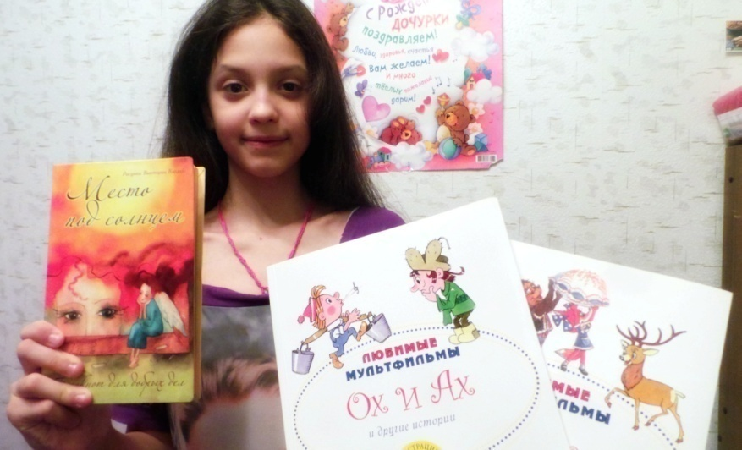
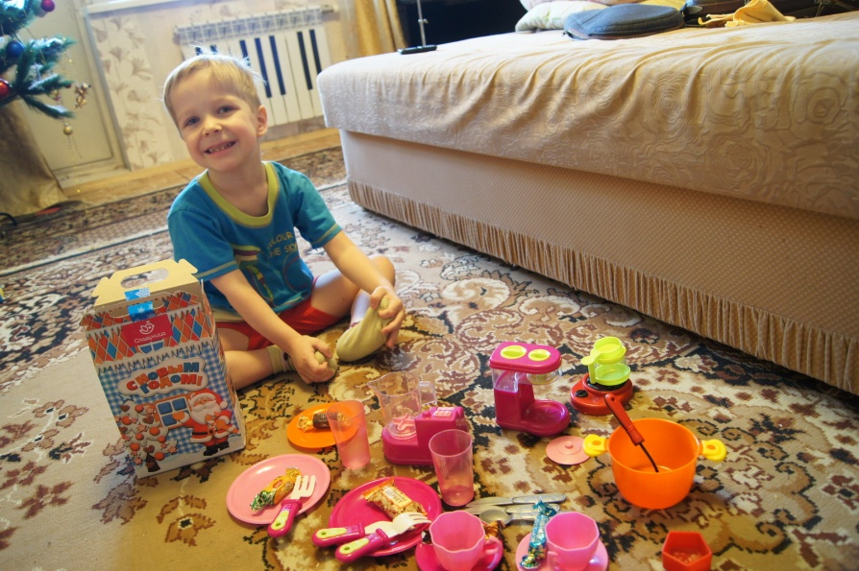
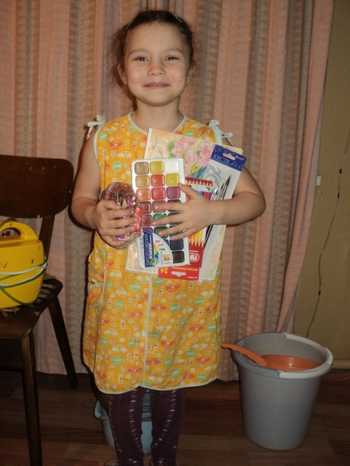
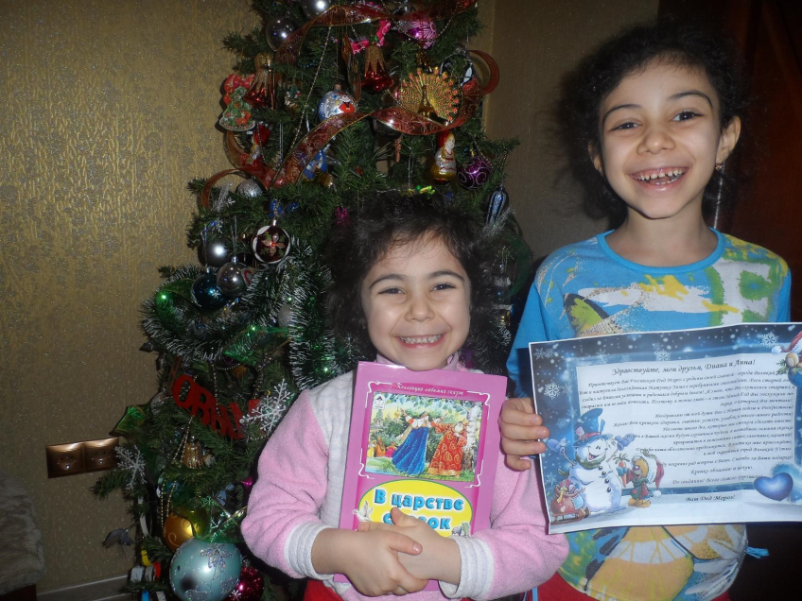
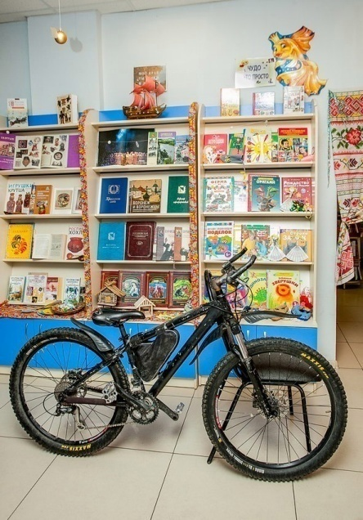
Новогодняя благотворительная акция «Письмо Деду Морозу»

Slide 8
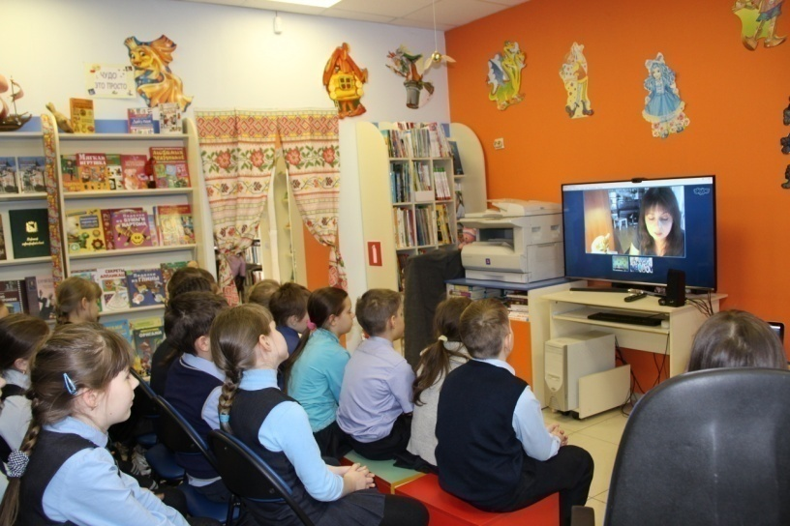
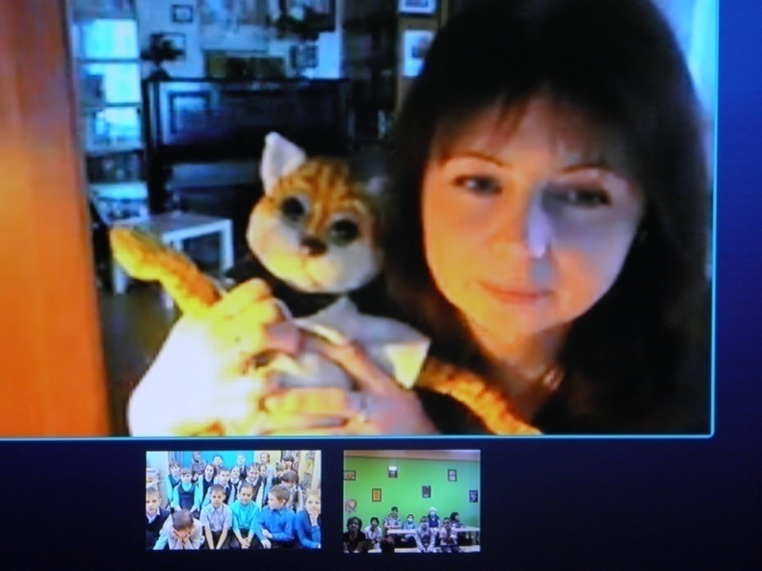
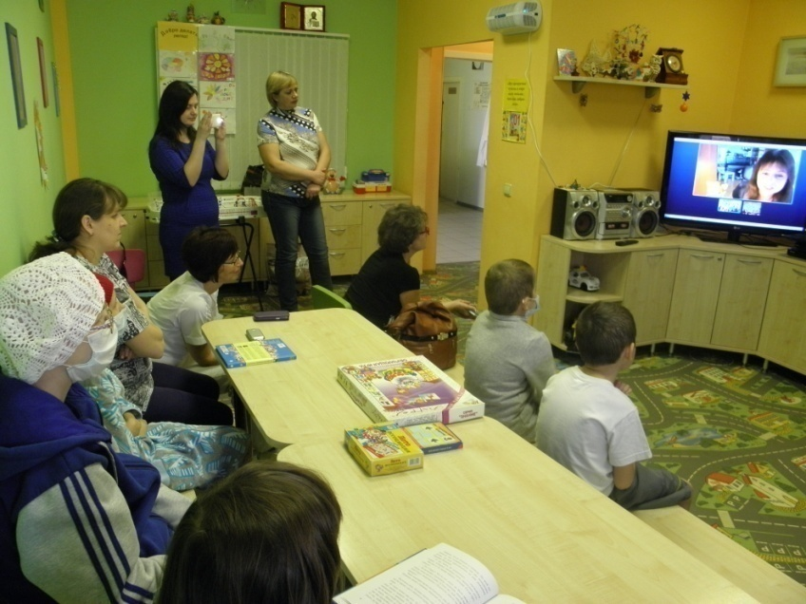
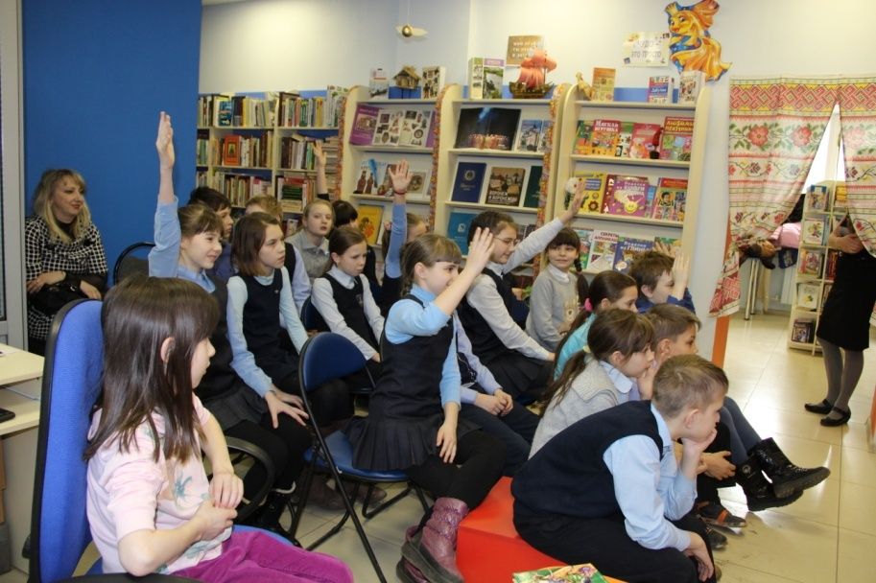
В рамках проекта состоялись онлайн встречи с детскими писателями:
Евгенией Малинкиной…

Slide 9
Андреем Жвалевским и
Евгенией Пастернак

Slide 10
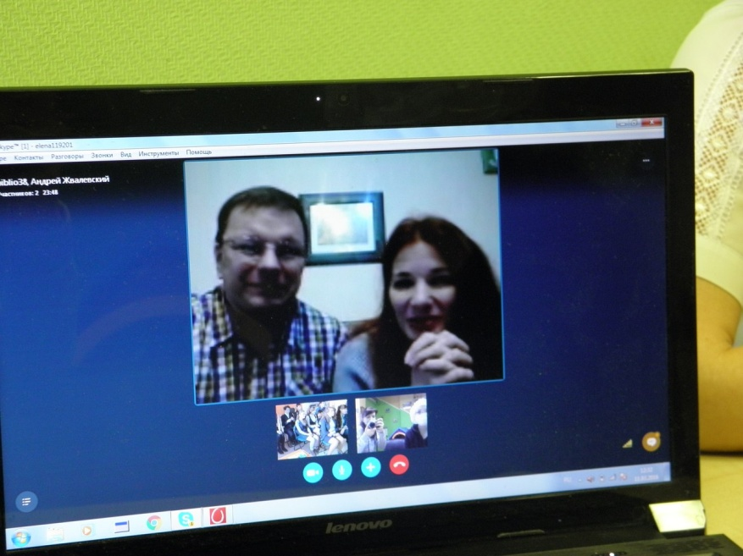
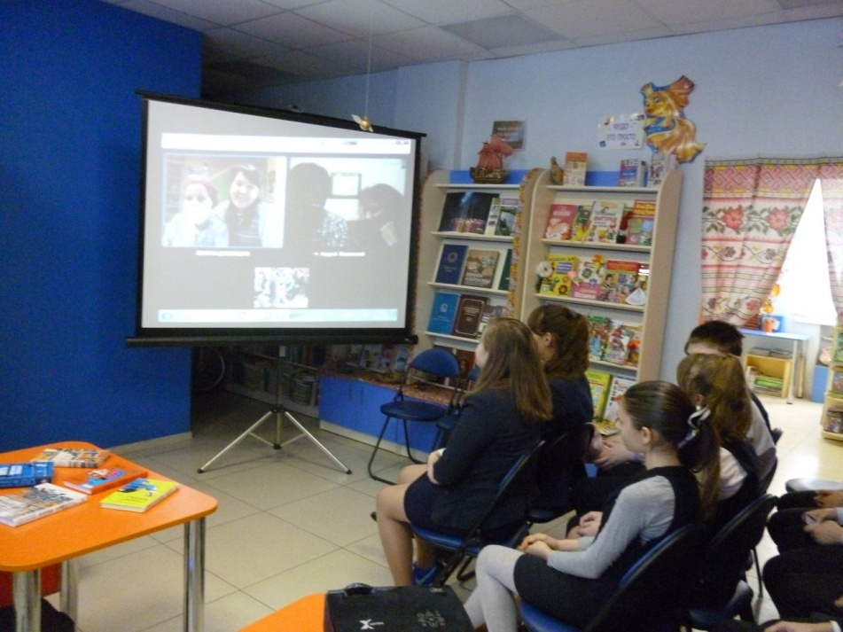
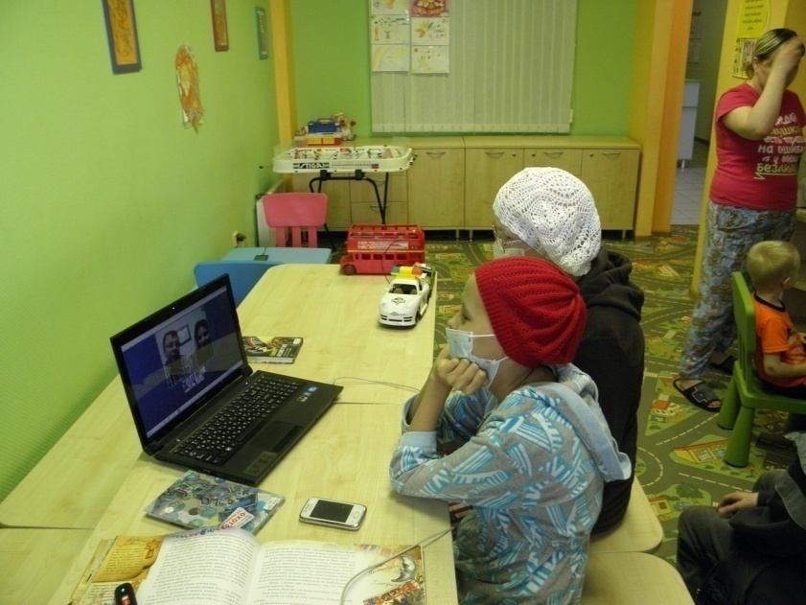
Андреем Жвалевским и
Евгенией Пастернак

Slide 11
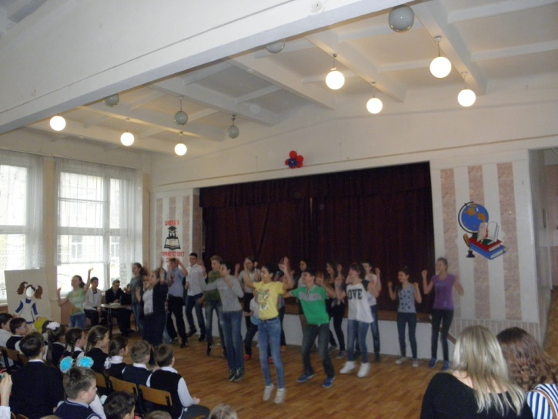
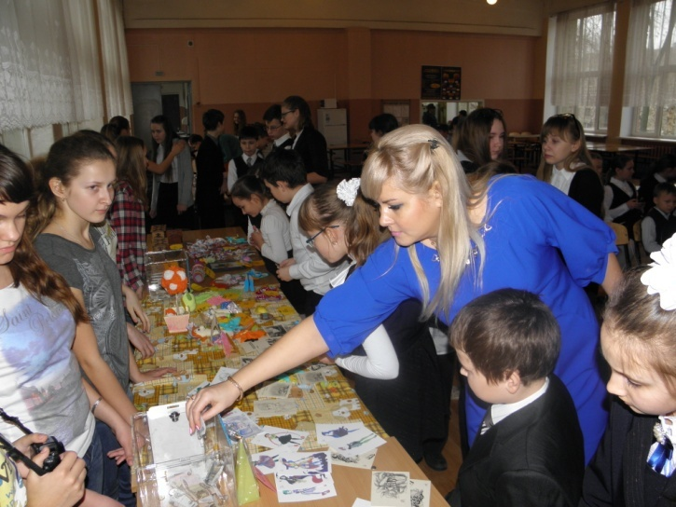
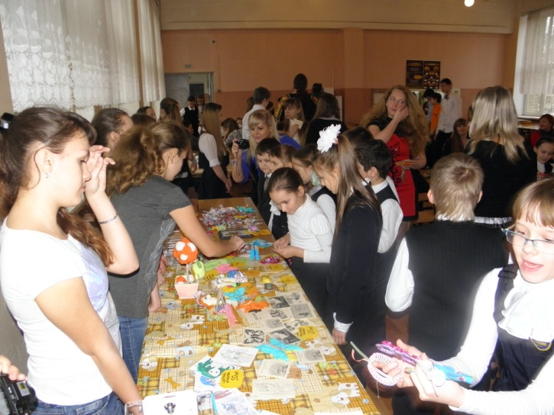
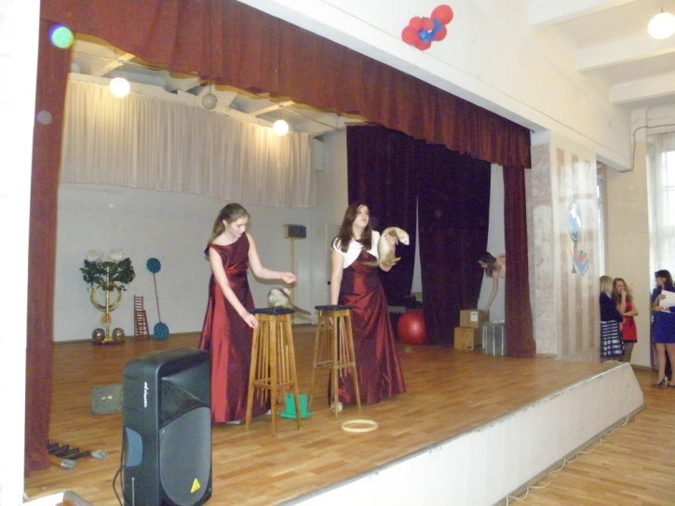
Состоялась Благотворительная
ярмарка-концерт
«Дари добро!»…

Slide 12
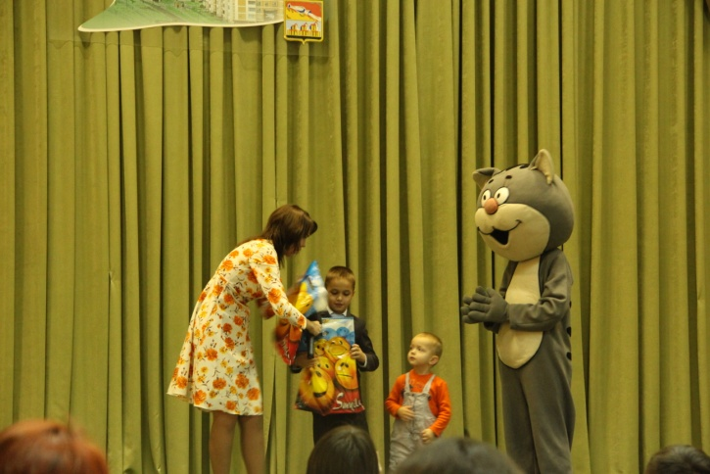
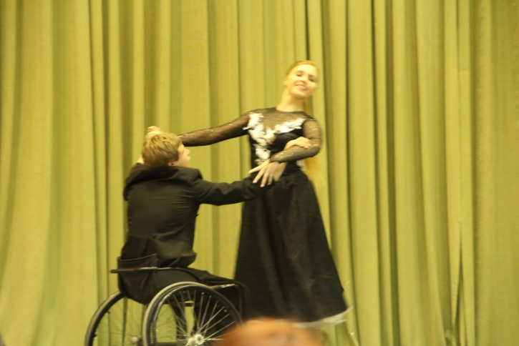
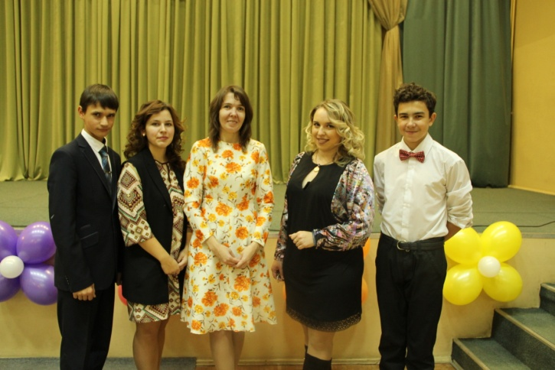
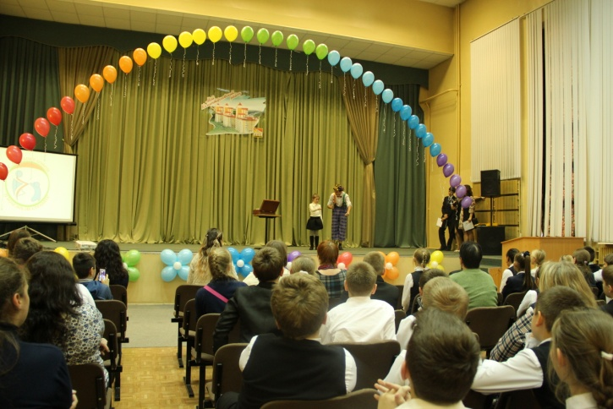
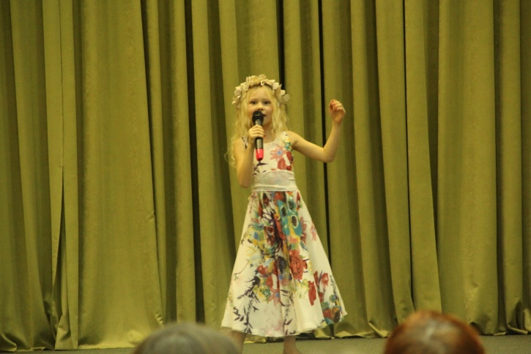
и концерт «Доброта зажигает звёзды»

Slide 13
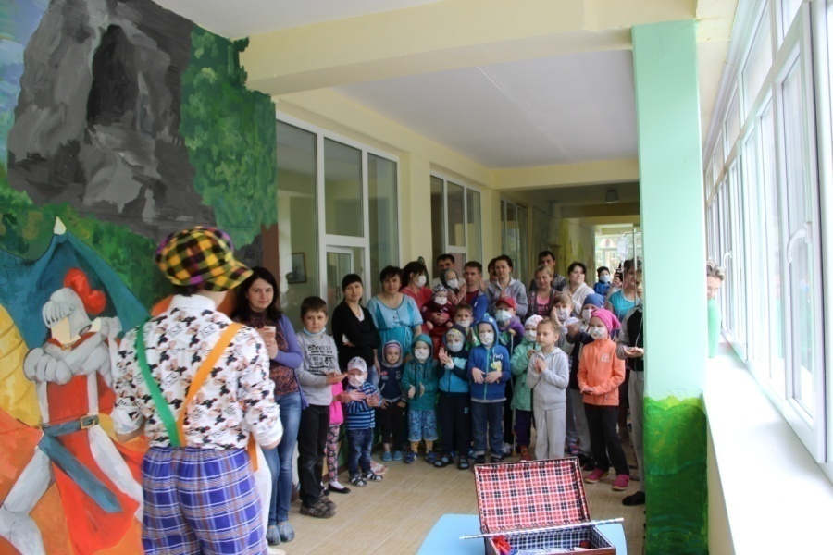
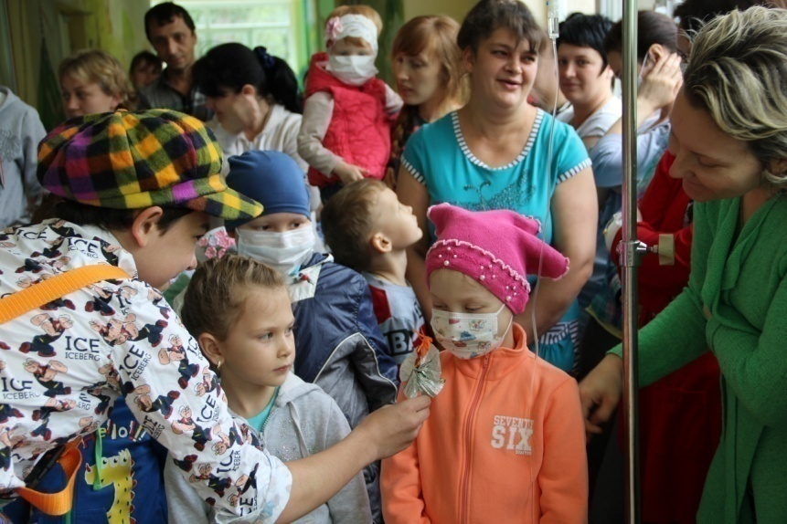
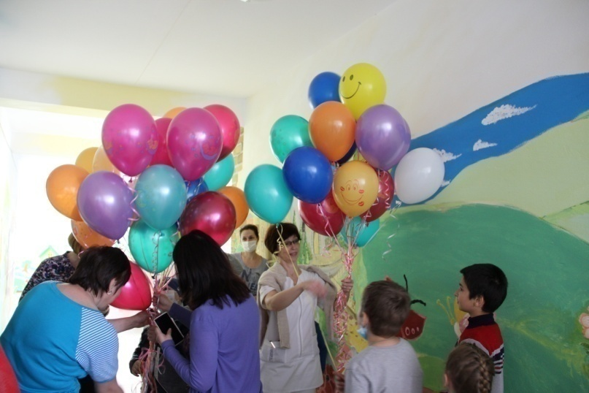
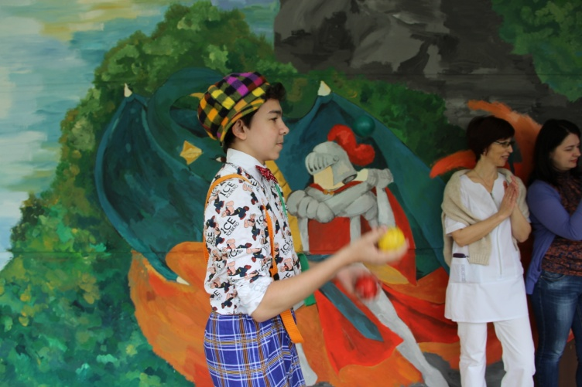
Участники проекта 1 июня
организовали весёлый праздник в ВОДКБ №1

Slide 14
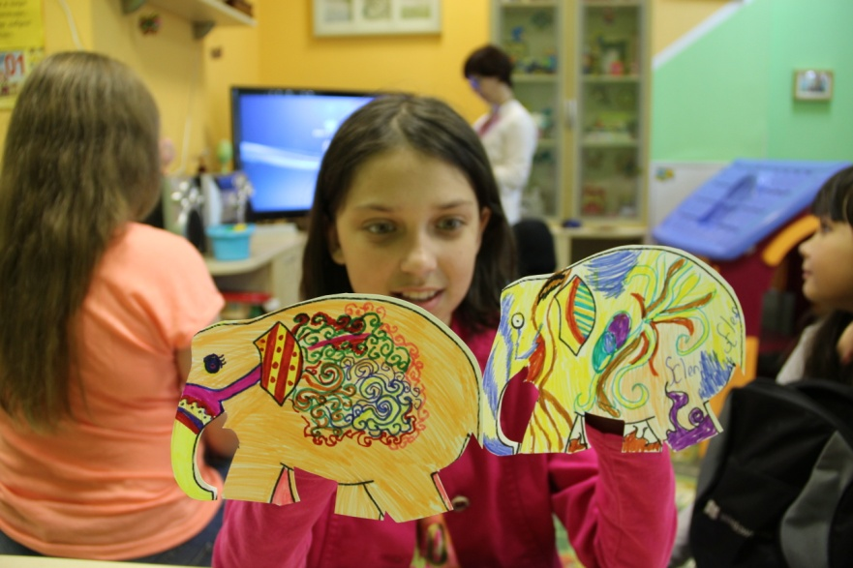
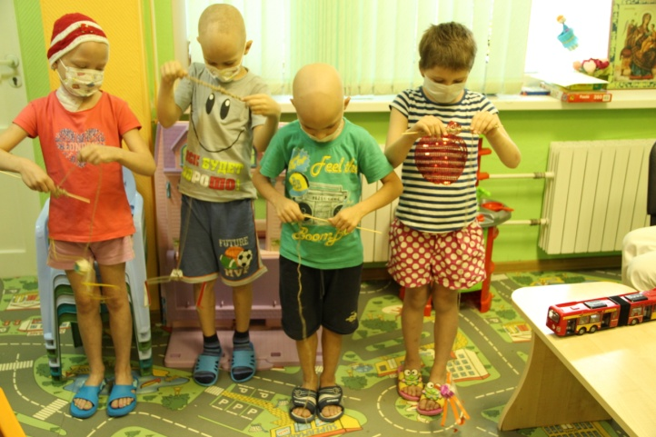
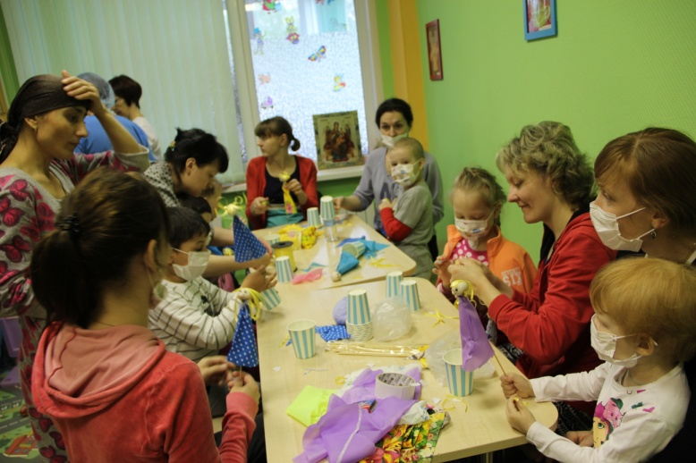
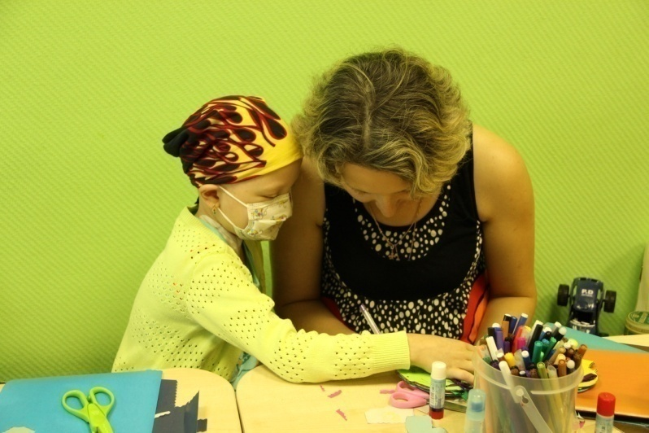
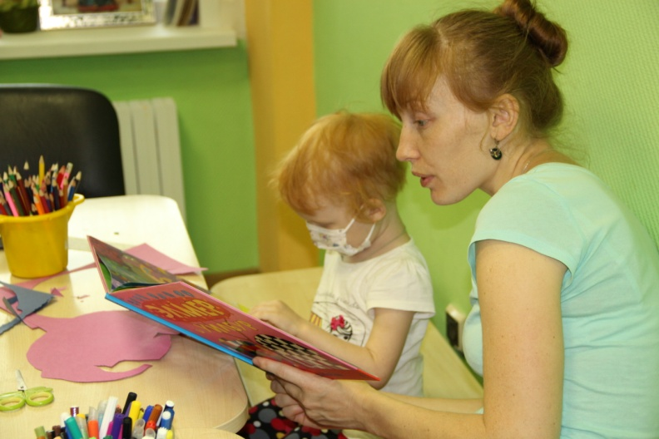
В отделении онкогематологии ВОДКБ№1
проходят мастер-классы, занятия, громкие чтения…

Slide 15
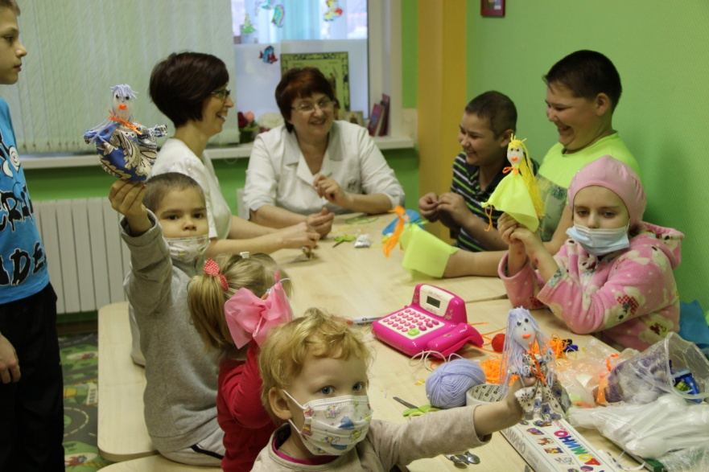
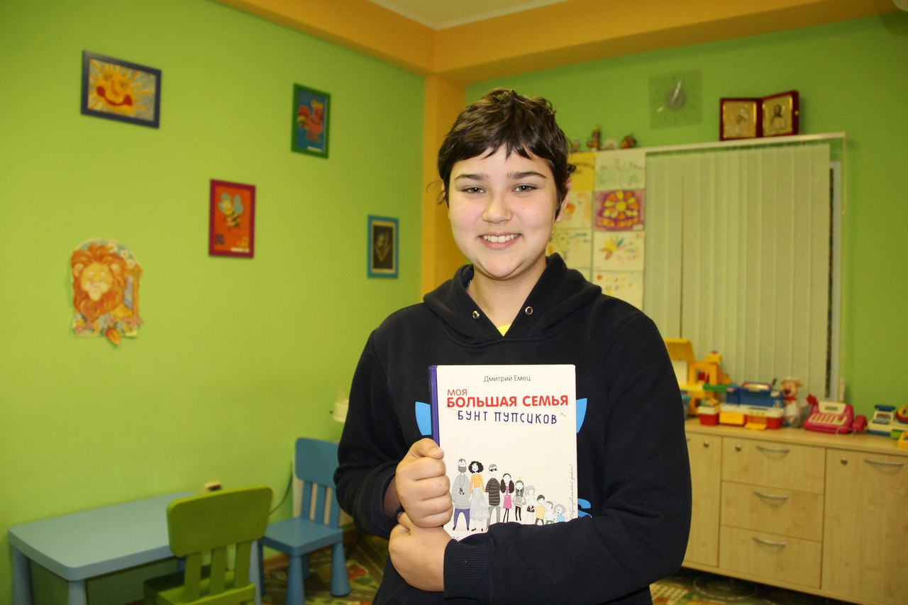
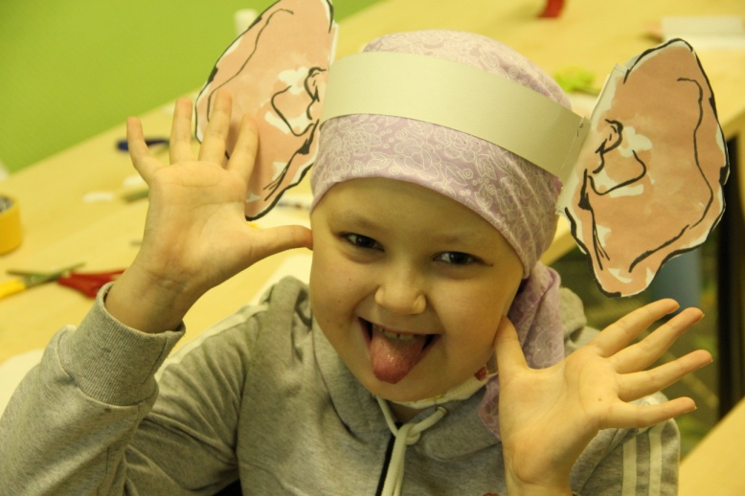
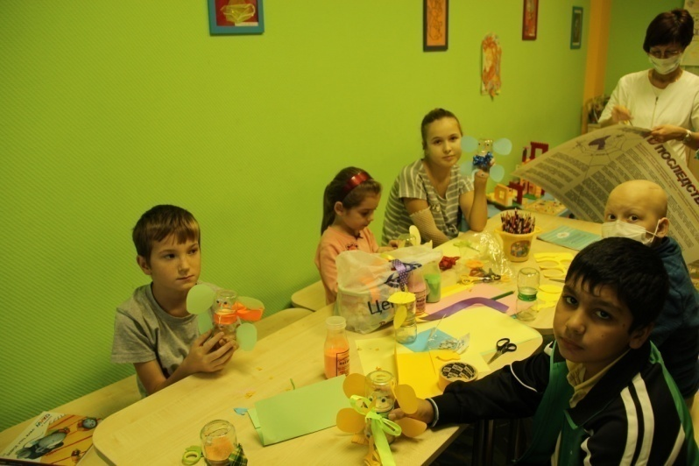
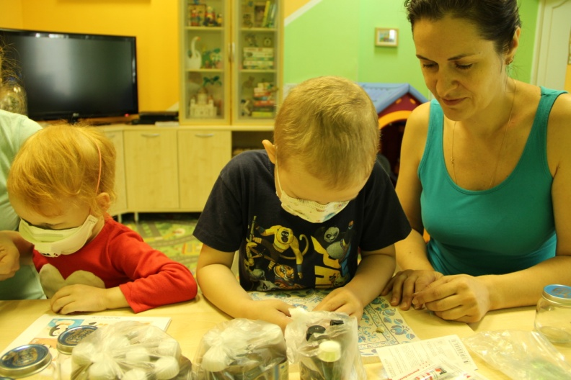

Slide 16
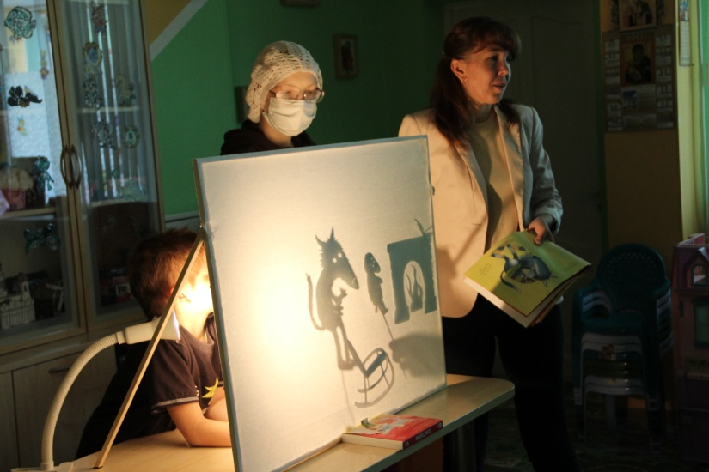
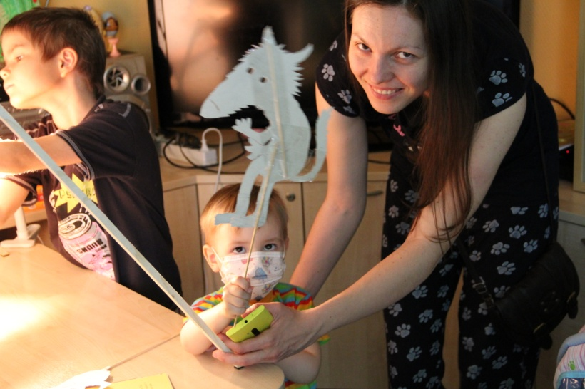
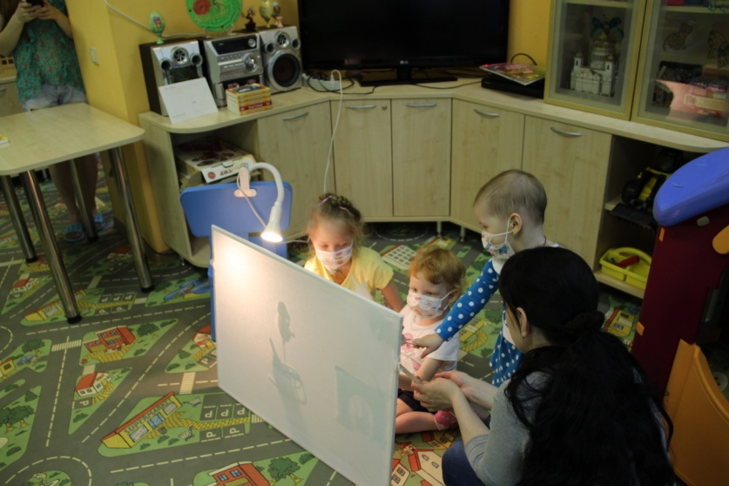
Библиотечный Театр теней выступает вместе
с маленькими пациентами онкогематологии

Slide 17
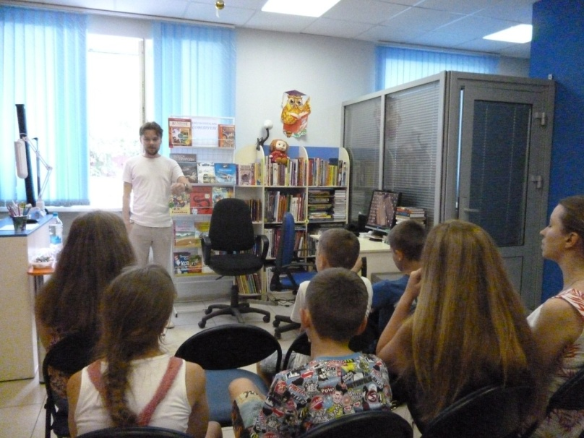
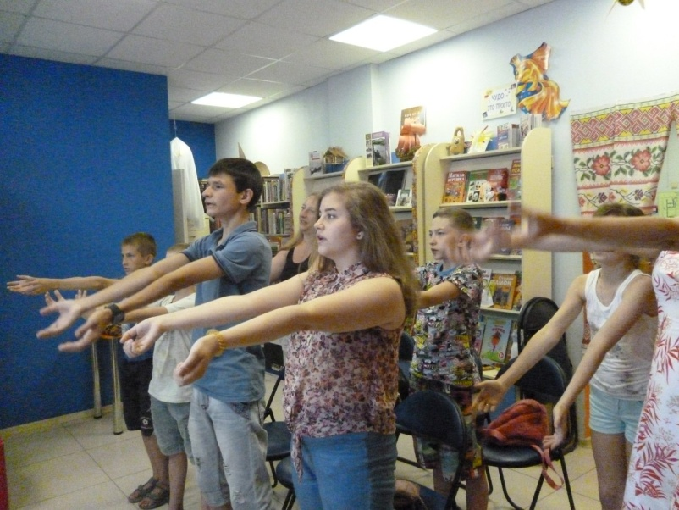
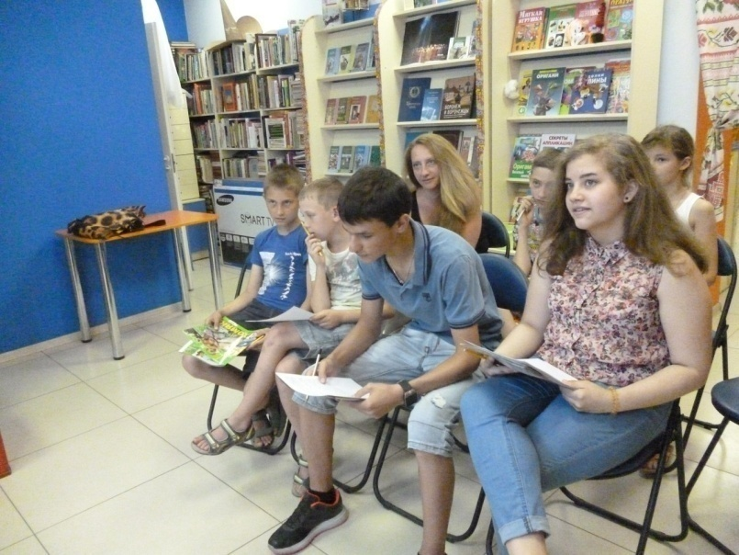
Проходили мастер-классы от Бориса Алексеева
по актёрскому мастерству и
сценической речи.

Slide 18
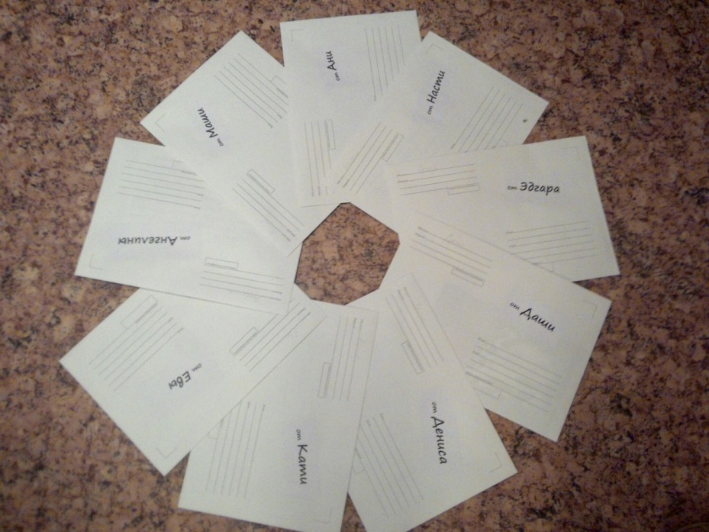
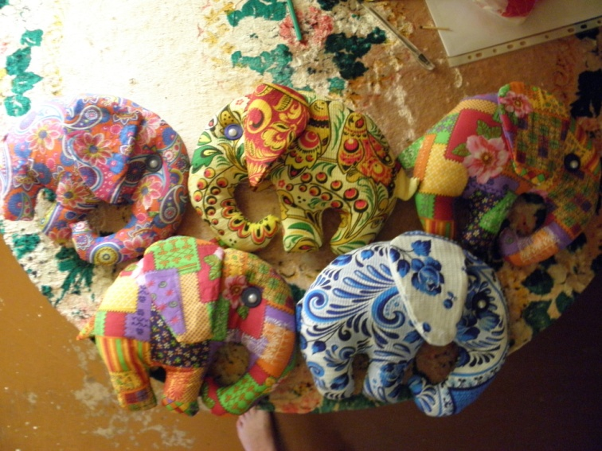
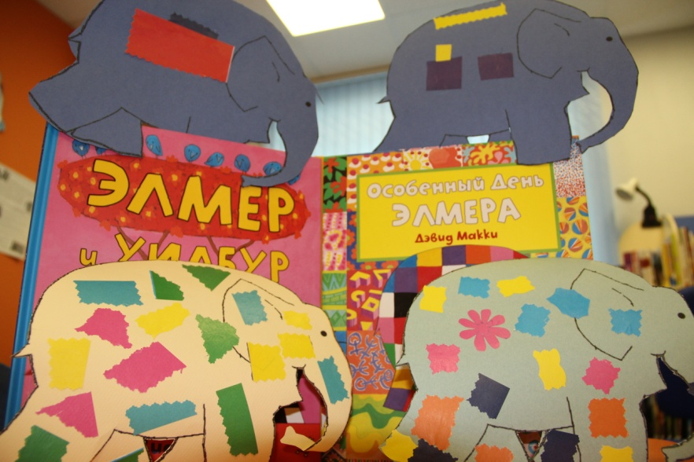
Участники проекта писали письма друг другу, делали для библиотеки особенную книжку…

Slide 19
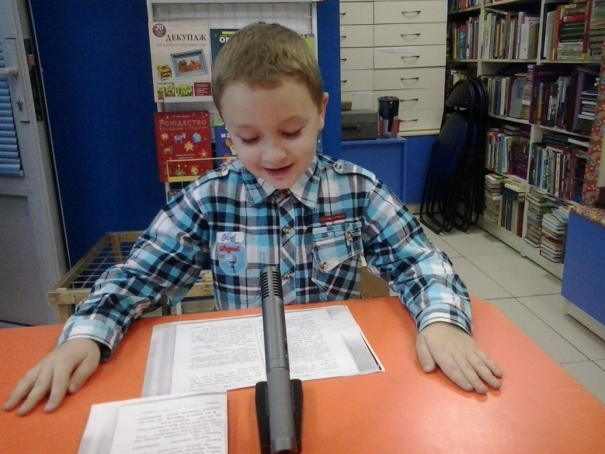
Работаем над созданием аудиокниг

Slide 20
Фотоакция «Путешествия Кота Страуса»

Slide 21
Проведены акции: «Сундучок храбрости», «Книжная полка», «Письма о себе»

Slide 22
К проекту присоединились школы, детские сады, танцевальная студия SOLO DANC,интернет-журнал «Папмамбук», книжные магазины, библиотеки, детские писатели и простые жители Воронежа, Санкт-Петербурга, Обнинска, Дубны, Москвы

Slide 23
Юные волонтёры представляли свою работу на различных конференциях. Итогом стал: именной диплом конференции учащихся в ВГУ, победа во всероссийском конкурсе «Шаги в науку», внесение работы в сборник «Ими гордится Россия-2017», путевка в МДЦ «Артек».

Slide 24
Работа в рамках проекта
«С добрым словом и болезнь не страшна!»
продолжается…

Slide 25
Вместе мы сможем ВСЁ!

Slide 26
СПАСИБО!
МБУК «Централизованная библиотечная система» г.Воронежа
Детская библиотека №38

